Slide 1
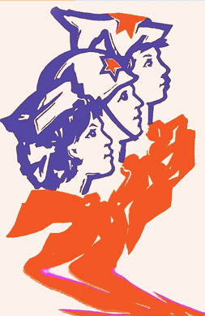
Без них Европа сразу постарела, На много поколений недород, И грусть с надеждой, как в лесу горелом: Когда ж подлесок новый станет в рост?
Муниципальное бюджетное общеобразовательное учреждение
Садовская средняя общеобразовательная школа филиал с.Лозовое
с.Лозовое Тамбовского района Амурской области
Классный час
ко Дню юного антифашиста «Услышьте их
и помните о них!»
8 класс
Составила учитель русского языка и литературы
Ефимова Нина Васильевна

Slide 3
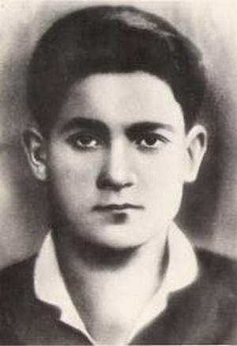
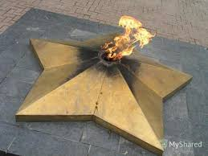
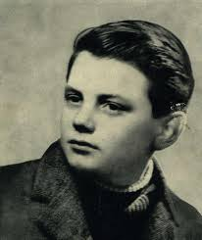
Немного истории…
День юного героя-антифашиста был учрежден Ассамблеей ООН в 1964 году по предложению Клуба интернациональной дружбы Московского городского дворца пионеров. Он был приурочен ко дню гибели участников антифашистских акций 1962 и 1963 года французского школьника Д. Фери, иракского мальчика Ф. Джамаля, а также пятерых юных парижан – учащихся лицея «Бюффон».

Slide 4
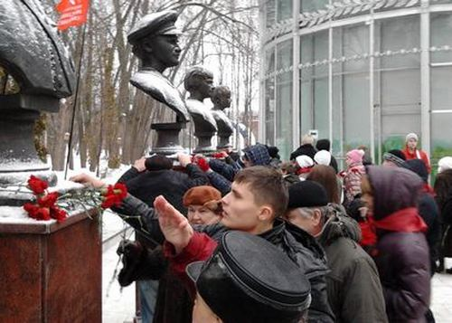
В то же время на деньги, собранные московскими пионерами, у павильона №8 на ВДНХ были установлены четыре бронзовых бюста юных Героев Советского Союза: Лёни Голикова, Вали Котика, Зины Портновой и Марата Козея.

Slide 5
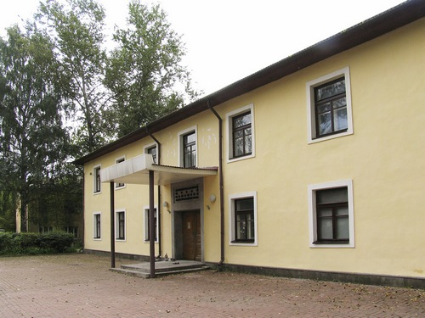
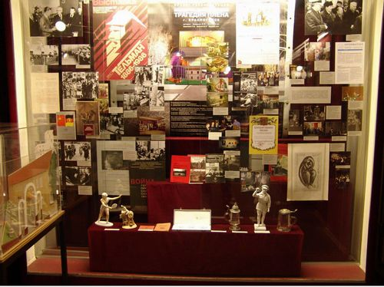
В городе Красногорске создан Мемориальный музей немецких антифашистов на месте лагеря для военнопленных немцев в годы ВОВ. На базе этого лагеря сотрудники НКВД СССР готовили немец-ких солдат к сопротивлению человеконенавистнической сути фашизма. Среди выпускников такой школы было немало немцев, которые впоследствии стали агитаторами за прекращение войны в рядах фашистских войск.

Slide 6
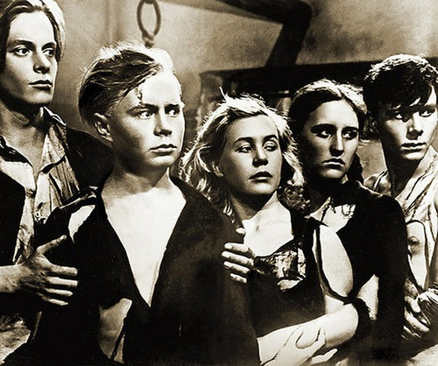
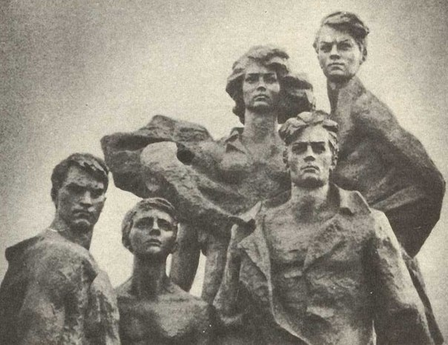
8 февраля 1943 года в Краснодоне были расстреляны фашистами юные молодогвардейцы: Олег Кошевой, Любовь Шевцова, Дмитрий Огурцов, Виктор Субботин. Семен Остапенко
Также, 8 февраля 1943 года, во Франции, в Бефоне, были расстреляны пять лицеистов, боровшихся против фашизма на территории Франции.

Slide 7
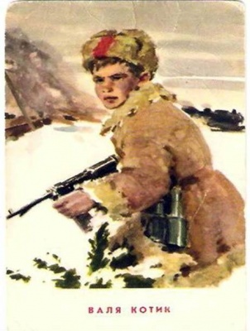
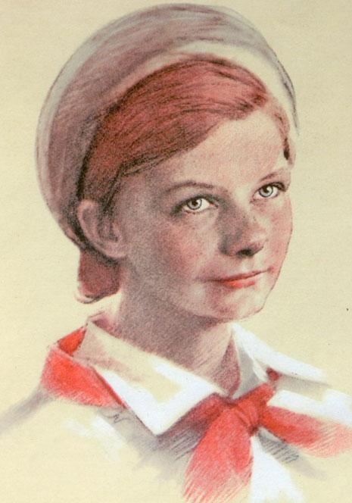
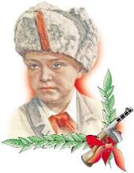
Им, мальчишкам и девчонкам всех стран мира, детям, которые боролись и умирали во имя победы, посвящается День юного героя-антифашиста.
Их много погибло в борьбе. Имена у них разные, но старшие дали им одно общее имя – орлята. Орлята – это значит отважные, смелые.
Юные безусые герои,
Юными остались вы навек.
Перед вашим вдруг ожившим строем
Мы стоим, не поднимая век.
Боль и гнев сейчас тому причиной,
Благодарность вечная вам всем,
Маленькие стойкие мужчины,
Девочки, достойные поэм.

Slide 8
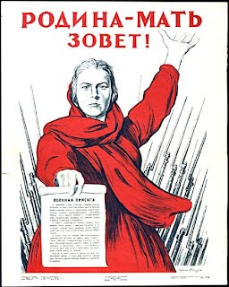
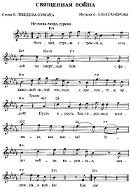
Набатным призывом прозвучали слова «Вставай, страна огромная!» в первые дни Великой Отечественной, когда гитлеровские полчища вероломно вторглись на нашу землю. Весь советский народ поднялся на священную борьбу против немецко—фашистских захватчиков. за свободу нашей Родины
Вместе с отцами, старшими братьями и сестрами по зову сердца с оружием в руках шли в бой тысячи юных патриотов, которые боролись с фашизмом. Много юных героев погибло за свободу нашей Родины

Slide 9
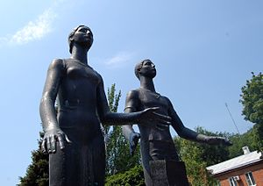
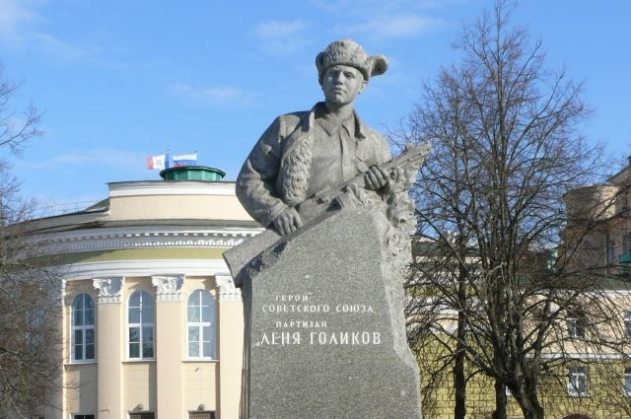
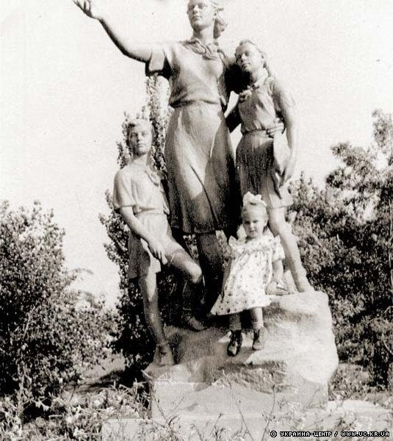
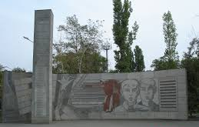
Клятва юности
В веках останется большой подвиг народа, который остановил черного призрака фашизма. И каждый человек на Земле должен сказать «нет» войне. Потому что большой подвиг достается большой кровью... Вечная память вершителям большого подвига, нашим дедам и прадедам!
Памятник Лене Голикову

Slide 10
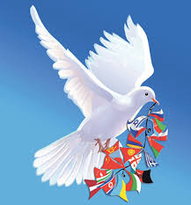
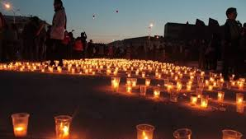
Люди, внимание!
Слушайте, граждане.
Сегодня живые говорят.
Пусть откликается каждое,
Каждое сердце на этот набат!
Вечная слава героям!
Вы думаете, павшие молчат?
О, нет! Неверно! Они кричат.
Пока еще стучат сердца живых,
И осязают нервы…
Вам, кому еще нет 16,
Вам, кто пока не знает,
Что такое война…
Посвящается.
Чтобы помнили…
Чтобы поняли…

Slide 12
Литература.
https://avtonom.org/news/den-yunogo-geroya-antifashista
http://izh90.ru/page/8-fevralja-den-junogo-geroja-antifashista
http://www.millionpodarkov.ru/istoriya/istoriya-prazdnika-den-yunogo-geroya-antifashista.htm
http://www.sc45.jdroo.by/index.php?option=com_content&view=article&id=218%3A8-&catid=1%3Alatest-news&Itemid=94&lang=ru

